Slide 1
La Historia de la Web
1.1.1

Slide 2

HTML
URL
HTTP
Tim Bernes Lee
Notes:
La persona que vemos ahora es Tim Bernes Lee. Tim bernes Lee es un científico del Reino Unido, dedicado a la computación y a quién se lo conoce como el padre de la World Wide Web o también llamada simplemente WEB. Berners Lee ideo la Web considerando tres componentes clave:
El lenguaje de etiquetas de hipertexto o HTML.
El localizador de recursos o URL
Y el protocolo de comunicaciones HTTP.
El año 1990 se considera el año de nacimiento de la Web. Sin embargo, hay mucha historia por detrás que es interesante conocer para entender a fonde el proyecto ideado por TBL.

Slide 3
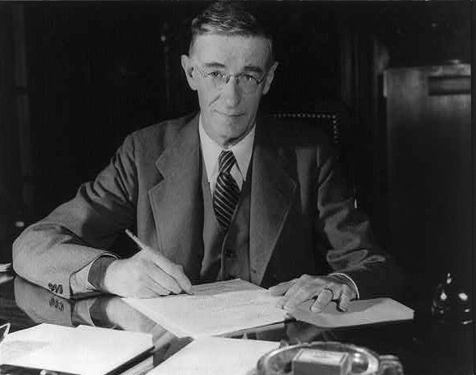
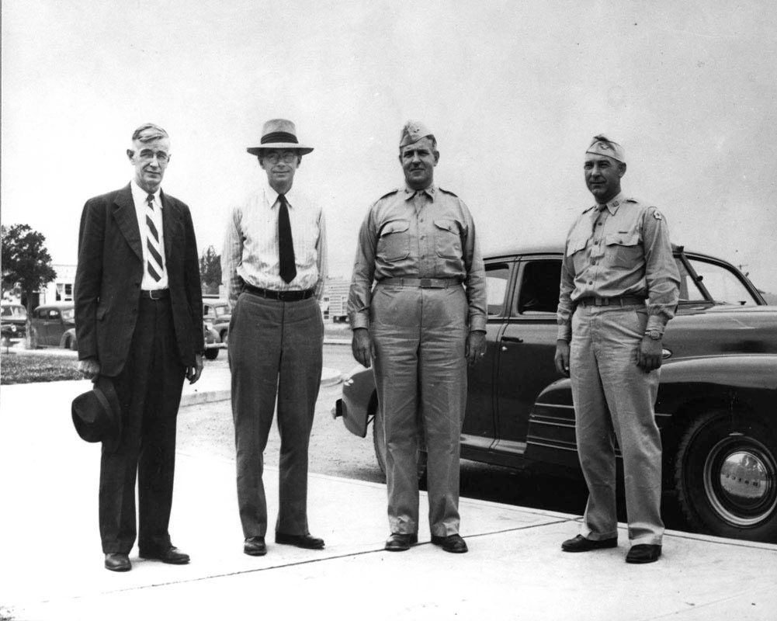
Precursores de la Web: Vannevar Bush
11 de marzo de 1890 - 30 de junio de 1974
Ocupación: Ingeniero y científico, docente del MIT (12 años)
País: EEUU, Massachusetts
Estudios: Universidad de Harvard, MIT
Notas Importantes:
Fundación de empresa (Raytheon) American Appliance Company
Jefe del proyecto Manhattan (1941): Bomba Atómica
1945 publica artículo “As we may think” en revista Atlantic Monthly Memex (concepto precursor de la www)
Versión en Español de As we may Think:
http://biblioweb.sindominio.net/pensamiento/vbush-es.html
Inspira el trabajo de Douglas Engelbart, Ted Nelson y Tim Berners Lee
Hanford Site in July 1945
Notes:
Las ideas de Vannevar Bush fueron influyentes para el surgimiento de la Web. Vanevar Bush fue un ingeniero científico estadounidense, docente del MIT y entre una de sus ideas influyentes es el MEMEX. La idea del MEMEX fue publicada en el artículo “As we may think” de la revista Atlantic Monthly. La idea del MEMEX consistía en un aparato, con palancas y motores, que hacían posible la búsqueda de documentos de una manera rápida, a través de enlaces entre los documentos. Aunque la idea del MEMEX nunca fue materializada, esta idea constituye el fundamento de lo que hoy se conoce como Hipertexto, en concepto fundamental de la WEB.
Si tienes curiosidad, puedes encontrar la versión en Español del artículo “As we may think” en el siguiente enlace.
Como dato curioso, Vanevar Bush fue Jefe del proyecto de Manhattan, el proyecto que llevó a cabo la Bomba atómica. Además, se considera a las ideas de Vannevar Bush como la fuente de inspiración de los trabajos de Douglas Engelbart, el crador del ratón, Ted Nelson que ya hablaremos de él en un momento, y TBL.

Slide 4
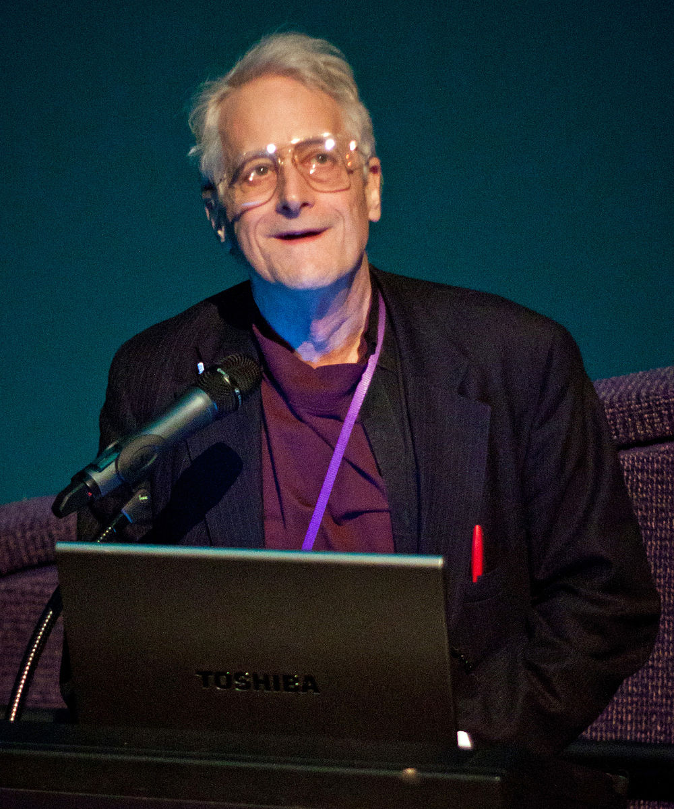
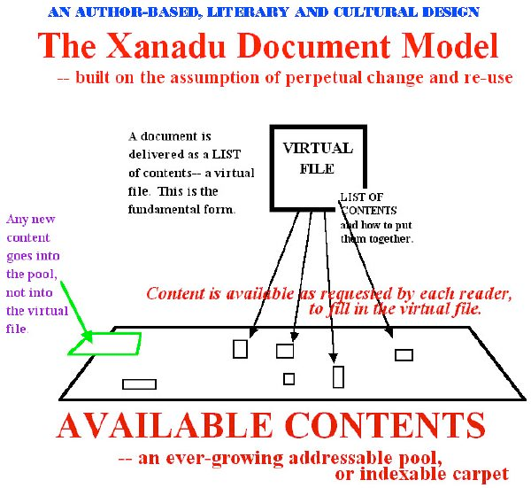
Precursores de la Web: Theodore Holm Nelson
7 de junio de 1937
Ocupación: Filósofo, sociólogo, informático
País: EEUU
Estudios: Universidad de Harvard
Profesor de Multimedia en Inglaterra
Acuña los términos HIPERTEXTO e HIPERMEDIA
Fundador del proyecto Xanadu en 1965
Notes:
La siguiente idea precursora de la Web es el proyecto Xanadú, en 1965. El proyecto Xanadu consistía en concebir un documento global y único que abarque todo lo escrito en el mundo, a través de computadores interconectados
El fundador del proyecto es Ted Nelson y es quién acuña el término HIPERTEXTO e HIPERMEDIA. Como recordarás, en la idea del MEMX ya se tenía la idea de enlace entre documentos para facilitar la búsqueda entre ellos. Ted Nelson, fue quién puso nombre a este sistema de enlaces y lo llamó Hipertexto. Hipermedia en cambio se considera como una extensión de Hipertexto e incluye enlaces entre medios diferentes al texto, como son videos, gráficos, sonido.

Slide 5

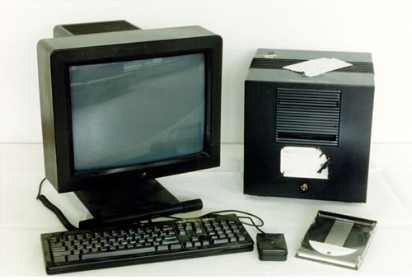
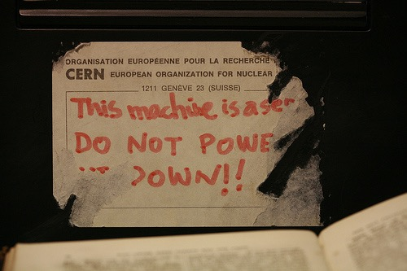

Nacimiento de la Web
1980
1989
Nov. 1990
Enquire
Information Management:
A Proposal
Nacimiento de la Web
Notes:
Despues de estas ideas precursoras, vamos al naciemiento de la WEB. Vamos a diciembre de 1980 en el cual TBL inicia su trabajo como consultor de ingeniería de software en el CERN, el Concejo Europeo lara la Investigación Nuclear. En este trabajo propone un proyecto basado en hypertexto, es decir en las ideas del MEMEX y el proyecto Xanadu, para copartir la información entre investigadores del CERN. En este periodo también construye el programa ENQUIRE (que nunca fue publicado), pero que sentó las bases para proponer la idea de la Web .Ese mismo año, TBL deja el CERN pero regresa en 1984.
Pasamos a 1989: En aquel entonces, el CERN era el nodo de Internet más grande de Europa, es decir, el corazón de Internet de Europa. En este contexto, TBL establece la primera comunicación Cliente Servidor usando el protocolo HTTP y el 12 de marzo, TBL desarrolla la primera propuesta de la Web denominada “Information Management: A Proposal”, la cual no tuvo mucho eco. Hablaremos de esta propuesta más adelante.
El primer servidorllamado httpd de (HyperText Transfer Protocol daemon, creado por TBL fue desarrollado en un equipo NextCube del CERN, un equipo creado por el fundador de Apple, Steve Jobs. Aquí pueden ver una fotografía de la máquina y la etiqueta rasgada en la que indica: “Esta máquina es una Server, no apagarlo!!”
Bien, sigamos a Nov. de 1990. TBL junto con su colega Robert Cailliau realizaron una revisión de la primera propuesta que fue aprobada por el gerente, Mike Sendall y enDiciembre fue la primera demostración exitosa comunicando clientes Web y Servidores WEb. El código se puso disponible en Internet en el verano del 91
Ya para 1990 al 1993, TBL trabajó mejorando sus especificaciones de URL, HTTP y HTML con la retroalimentación de los usuarios

Slide 6
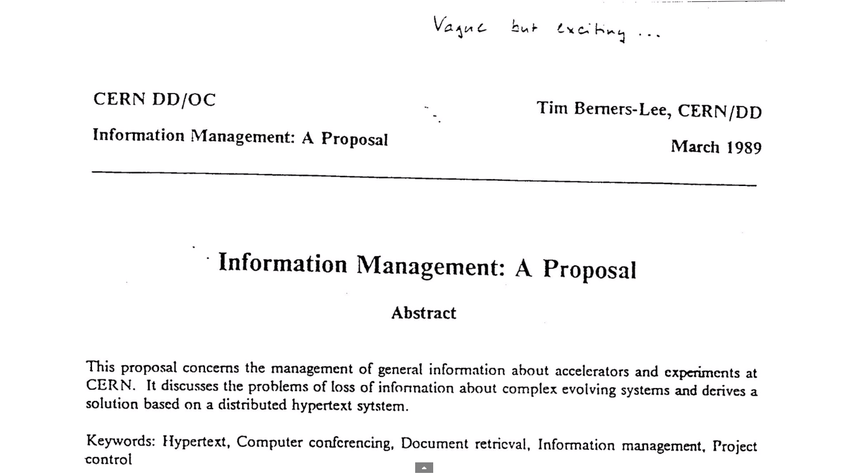
Information Management: A Proposal
Video Aniversario 2009 (www):
http://cds.cern.ch/record/1167328
Propuesta Original : http://www.w3.org/History/1989/proposal.html
Notes:
Bien, Hablemos de la propuesta de TBL.
En marzo de 1989, como te mencioné anteriormente, TBL junto con Robert Cailliau, en el CERN, presentaron la propuesta titulada: "Information Management: A proposal". La propuesta contenía una simple arquitectura cliente servidor y enlaces, además de un cronograma de 6 meses. En la parte superior de la propuesta se encuentra una expresión escrita por el el jefe de TBL, Mark Sendall, quién calificó a la propuesta como "Vaga, pero emocionante", una expresión más suave, por no decir de mal gusto!... Quién pensaría que años mas tarde se convertiría en uno de los inventos más útiles que se utiliza hoy en día.
La motivación de la propuesta era distribuir e intercambiar información de investigaciones en el CERN.-El proyecto global de Hypertexto, conocido como World Wide Web, fue diseañdo para permitir a las personas trabajar en conjunto , combinando su conocimiento en la red de documentos de hypertexto.

Slide 7
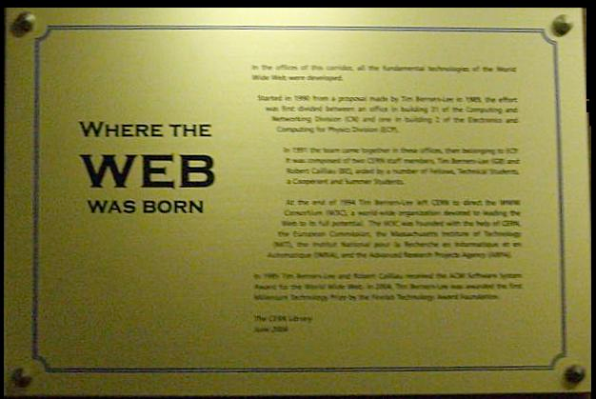

Organización y Control de la Web: La W3C
En los despachos de este pasillo todas las tecnologías fundamentales de la World Wide Web fueron desarrolladas.
Comenzó en 1990 como resultado del trabajo iniciado por Tim Berners-Lee en 1989, siendo desarrollado primeramente este esfuerzo entre un despacho del edificio 31 del Computing and Networking Division (CN) y otro del edificio 2 de la Electronics and Computing for Physics Division (ECP).
En 1991 el equipo se trasladó a estos despachos, pertenecientes entonces a la ECP. Estuvo compuesto por dos miembros del staff del CERN, Tim Berners-Lee (GB) y Robert Cailliau (BE), ayudados por un número de Fellows, Technical Students, un Cooperant y Summer Students.
A finales de 1994 Tim Berners-Lee dejó el CERN para dirigir el WWW consortium (W3C), una organización a nivel mundial dedicada a llevar la Web a su máximo potencial. El W3C fue fundado con la ayuda del CERN, la Comisión Europea, el Massachusetts Institute of Technology (MIT), el Institut National pour la Recherche en Informatique et en Automatique (INRIA), y el Advanced Research Projects Agency (ARPA).
En 1995 Tim Berners-Lee y Robert Cailliau recibieron el ACM Software System Award por la World Wide Web. En 2004, Tim Berners-Lee fue premiado con el primer Millenium Technology Prize otorgado por la Finnish Technology Award Foundation.
The CERN Library
Junio 2004
http://www.w3.org/.
Notes:
Hablemos ahora de quién organiza y controla el desarrollo de la Web. En la parte superior de esta presentación se muestra una placa que actualmente se encuentra en el CERN. El texto en la parte derecha es la transcripción de la placa e indica un dato importante. Específicamnete, se indica que a finales de 1994, en octubre para ser precisos, TBL funda el Consorcio de la World Wide Web, conocido como la W3C. Un organismo a nivel mundial dedicado a llevar la Web a su máximo potencial. La W3C está dirigido por TBL en conjunto con la
ERCIM (francia)Consorcio de Investigación Europea para Informática y Matemáticas
MIT (El instituto tecnológico de Masachusets)
Universidad de Keio (Jpón)
Entre las funciones principales de la W3C están el supervisar y estandarizar el desarrollo de las tecnologías sobre las que se fundamenta la Web. Por cierto, desde sus inicios, los estándares de la Web fueron pensados para ser de libre uso, y en la actualidad, esto se mantiene.
Entre los servicios proporcionados incluyen:
un repositorio de información sobre la World Wide Web para desarrolladores y usuarios, y varias aplicaciones prototipo y de muestra para demostrar el uso de la nueva tecnología.
Existen varias organizaciones que actualmente son miembros del consorcio. Para más información, te sugiero ver la página oficial del consorcio que he puesto bajo el logo del consorcio y que es http://www.w3.org/

